Slide 1
Monotonic Deque
37
Maksimum pada jendela bergerak dalam O(n) — dan pintu masuk ke optimasi DP
Prasyarat CP · Day 37

Slide 2
00
Sebelum Mulai
Materi ini tentang apa, dan kapan ia dipakai

Slide 3
Materi Ini Tentang Apa
Monotonic deque menjawab "berapa nilai terbesar pada jendela selebar k" untuk setiap posisi jendela, seluruhnya dalam O(n).
Masalahnya: jendela bergeser
Jendela selebar k bergeser satu langkah setiap kali. Memeriksa ulang k elemen setiap posisi menghasilkan O(n x k) yang terlalu lambat.
Idenya: buang yang pasti kalah
Bila sebuah elemen lebih kecil DAN lebih tua daripada elemen lain, ia tidak akan pernah menjadi maksimum. Buang selamanya.
Dua jenis pembuangan
Dari belakang karena kalah nilai; dari depan karena sudah keluar jendela. Ujung depan itulah yang membedakan deque dari monotonic stack.
Aplikasi sebenarnya: optimasi DP
Bentuk dp[i] = a[i] + max(dp[j]) untuk j pada rentang bergerak turun dari O(n x k) menjadi O(n). Inilah alasan utama materi ini dipelajari.

Slide 4
Kapan Dipakai, Kapan Tidak
Deque hanya berlaku bila rentangnya bergeser satu arah. Untuk rentang sembarang, pakai sparse table atau segment tree.
PAKAI KETIKA
JANGAN PAKAI KETIKA
v
Mencari maksimum atau minimum pada jendela berlebar tetap yang bergeser
x
Rentang yang ditanyakan sembarang, tidak bergeser satu arah — pakai sparse table
v
DP berbentuk dp[i] bergantung pada ekstrem dp[j] untuk j pada rentang bergerak
x
Datanya berubah di tengah proses — pakai segment tree
v
Kedua batas rentang hanya bergerak maju, tidak pernah mundur
x
Butuh nilai terbesar kedua atau ketiga, bukan hanya yang teratas — pakai multiset
v
n sangat besar sehingga solusi O(n log n) pun terasa berat
Simpan INDEKS di dalam deque, bukan nilai. Pemeriksaan kedaluwarsa membandingkan indeks dengan batas jendela, jadi indeksnya wajib ada.

Slide 5
Posisi Materi Ini
Materi ini tidak berdiri sendiri. Di kiri adalah yang sebaiknya sudah kamu kuasai, di kanan adalah yang terbuka setelah materi ini selesai.
PRASYARAT
SETELAH INI
Monotonic stack (Day 36)
Optimasi DP
MATERI INI
Monotonic Deque
deque (Day 24)
Convex hull trick
Sliding window (Day 33)
Maksimum jendela bergerak dalam O(n), dan pintu masuk ke optimasi DP.
Bounded knapsack (Day 147)
Kalimat "kandidat yang kalah dalam segala hal boleh dibuang" adalah ide yang sama dengan monotonic stack, dan akan muncul lagi pada convex hull trick.

Slide 6
Agenda
01 Masalah Sliding Window Maximum
05 Kenapa Tetap O(n)
02 Ide: Buang yang Pasti Kalah
06 Aplikasi: Optimasi DP
03 Simulasi Langkah demi Langkah
07 Contoh Soal & Pembahasan
04 Kode Lengkap
08 Latihan Mandiri

Slide 7
01
Masalah
Maksimum pada setiap posisi jendela

Slide 8
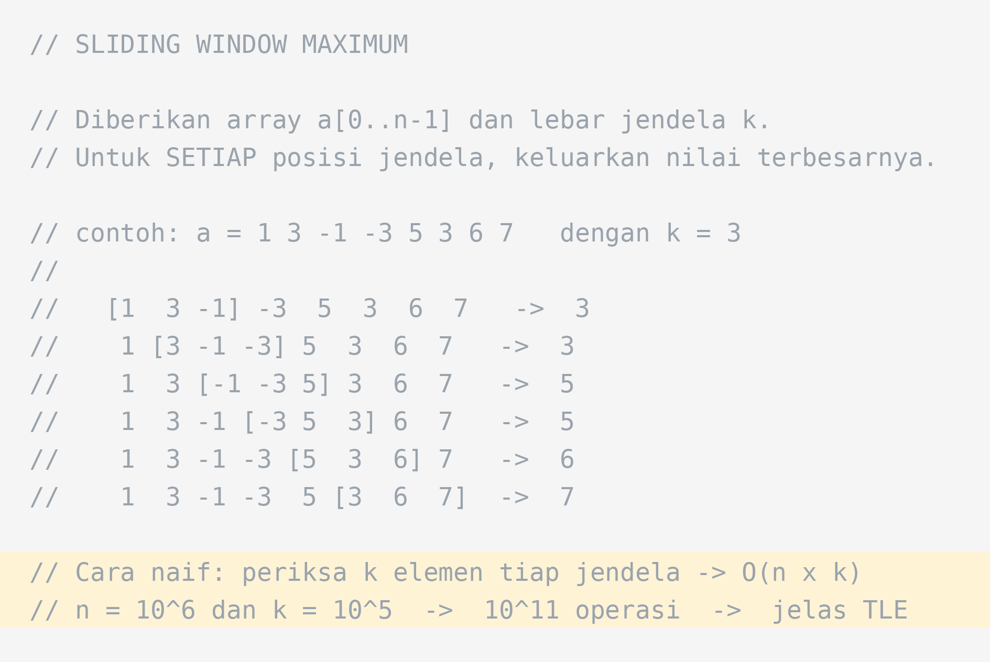
Bentuk Soalnya
Jendela selebar k bergeser satu langkah setiap kali. Untuk setiap posisi, kita perlu nilai terbesarnya.
Cara naif memeriksa ulang k elemen setiap jendela, padahal jendela berikutnya hanya berbeda dua elemen dari jendela sebelumnya. Pemborosan itulah yang akan kita buang.

Slide 9
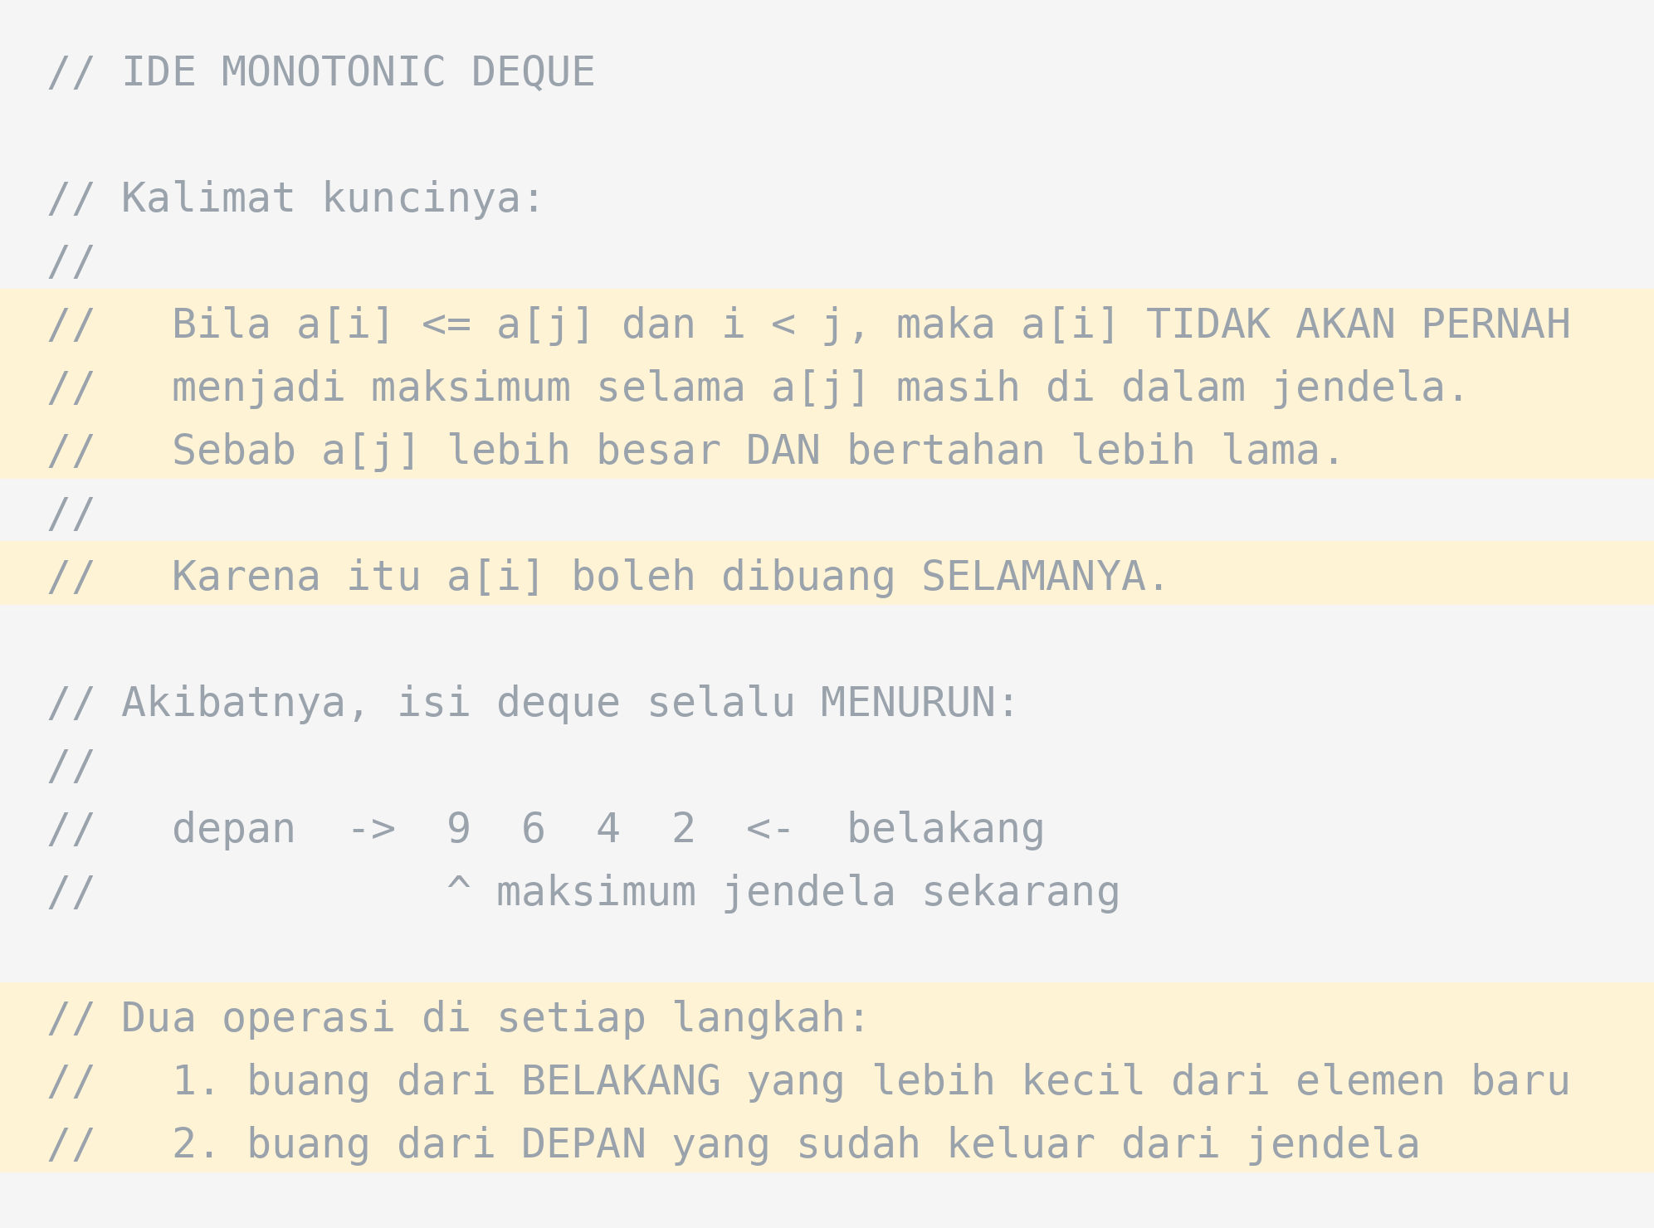
Ide Monotonic Deque
Satu kalimat yang menjelaskan seluruh algoritmanya. Bacalah sampai benar-benar masuk akal.
Perhatikan dua alasan pembuangan: dari belakang karena KALAH NILAI, dari depan karena KEDALUWARSA WAKTU. Keduanya berbeda dan keduanya diperlukan.

Slide 10
02
Simulasi
a = 1 3 -1 -3 5 3 6 7 dengan k = 3

Slide 11
Langkah 1 — Jendela Pertama Terbentuk
Saat i = 2, jendela pertama penuh. Nilai 1 sudah dibuang lebih dulu karena kalah dari 3.
i = 2
1
3
-1
-3
5
3
6
7
a
i=0
i=1
i=2
i=3
i=4
i=5
i=6
i=7
deque berisi indeks [1, 2] -> nilai 3, -1 jawaban = 3
Indeks 0 (nilai 1) dibuang saat 3 masuk, karena 1 lebih kecil DAN akan keluar jendela lebih dulu. Ia tidak mungkin menjadi maksimum kapan pun.

Slide 12
Langkah 2 — Elemen Besar Menyapu Bersih
Saat nilai 5 masuk di indeks 4, seluruh isi deque lebih kecil darinya. Semuanya dibuang sekaligus.
i = 4
1
3
-1
-3
5
3
6
7
a
i=0
i=1
i=2
i=3
i=4
i=5
i=6
i=7
5 > -3, 5 > -1, 5 > 3 -> ketiganya dibuang deque = [4]
Satu elemen besar bisa mengosongkan seluruh deque. Meski begitu, setiap indeks hanya bisa dibuang sekali, sehingga totalnya tetap linear.

Slide 13
Langkah 3 — Pembuangan dari Depan
Saat i = 6, indeks 4 masih di deque tetapi mulai keluar jendela pada langkah berikutnya. Di sinilah ujung depan berperan.
i = 6
1
3
-1
-3
5
3
6
7
a
i=0
i=1
i=2
i=3
i=4
i=5
i=6
i=7
jendela = [4, 5, 6] deque = [6] -> jawaban = 6
Nilai 6 lebih besar dari 5 dan 3, jadi keduanya dibuang dari belakang. Bila 6 tidak muncul, indeks 4 akan dibuang dari depan begitu i mencapai 7.

Slide 14
Isi Deque Selalu Menurun
Karena kandidat yang kalah selalu dibuang, isi deque dari depan ke belakang selalu terurut menurun.
deque (depan di atas)
depan -> 9 (maksimum sekarang)
Dua jenis pembuangan
6
dari BELAKANG:
4
kalah nilai
belakang -> 2
dari DEPAN:
kedaluwarsa waktu
depan selalu berisi maksimum jendela sekarang
Sifat menurun inilah yang membuat jawabannya selalu berada di ujung depan, sehingga bisa dibaca dalam O(1) tanpa pencarian.

Slide 15
03
Kode
Dua puluh baris yang layak dihafal

Slide 16
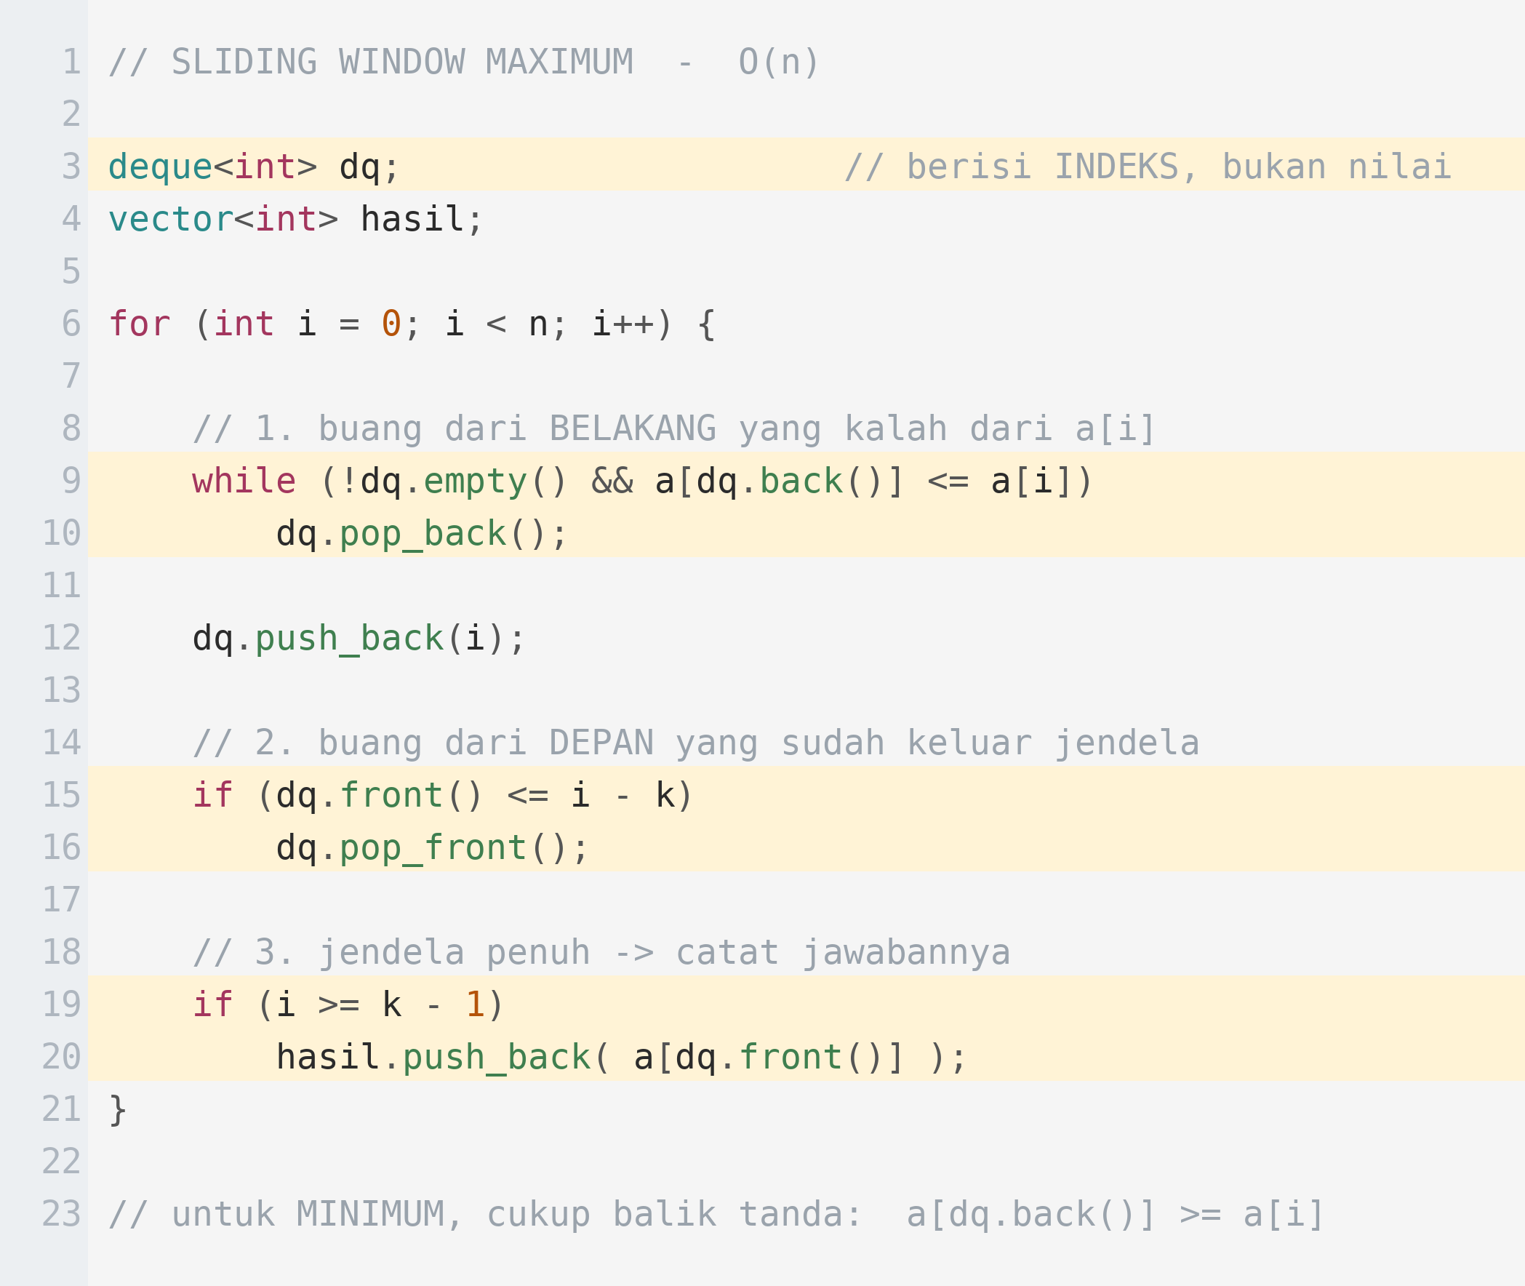
Sliding Window Maximum
Tiga blok di dalam loop, dan urutannya penting. Perhatikan bahwa yang disimpan adalah indeks.
1
Deque menyimpan INDEKS, bukan nilai. Ini wajib, karena pemeriksaan kedaluwarsa membandingkan indeks dengan batas jendela.
2
Blok pertama membuang dari belakang semua kandidat yang nilainya kalah dari elemen baru. Setelah ini, sifat menurunnya terjaga.
3
Blok kedua membuang dari depan bila indeksnya sudah di luar jendela. Cukup if, bukan while, karena tiap langkah paling banyak satu indeks kedaluwarsa.
4
Blok ketiga mencatat jawaban, tetapi hanya setelah jendela benar-benar penuh yaitu mulai i = k-1.
5
Untuk minimum, cukup balik tanda pembanding pada blok pertama. Tidak ada perubahan lain sama sekali.

Slide 17
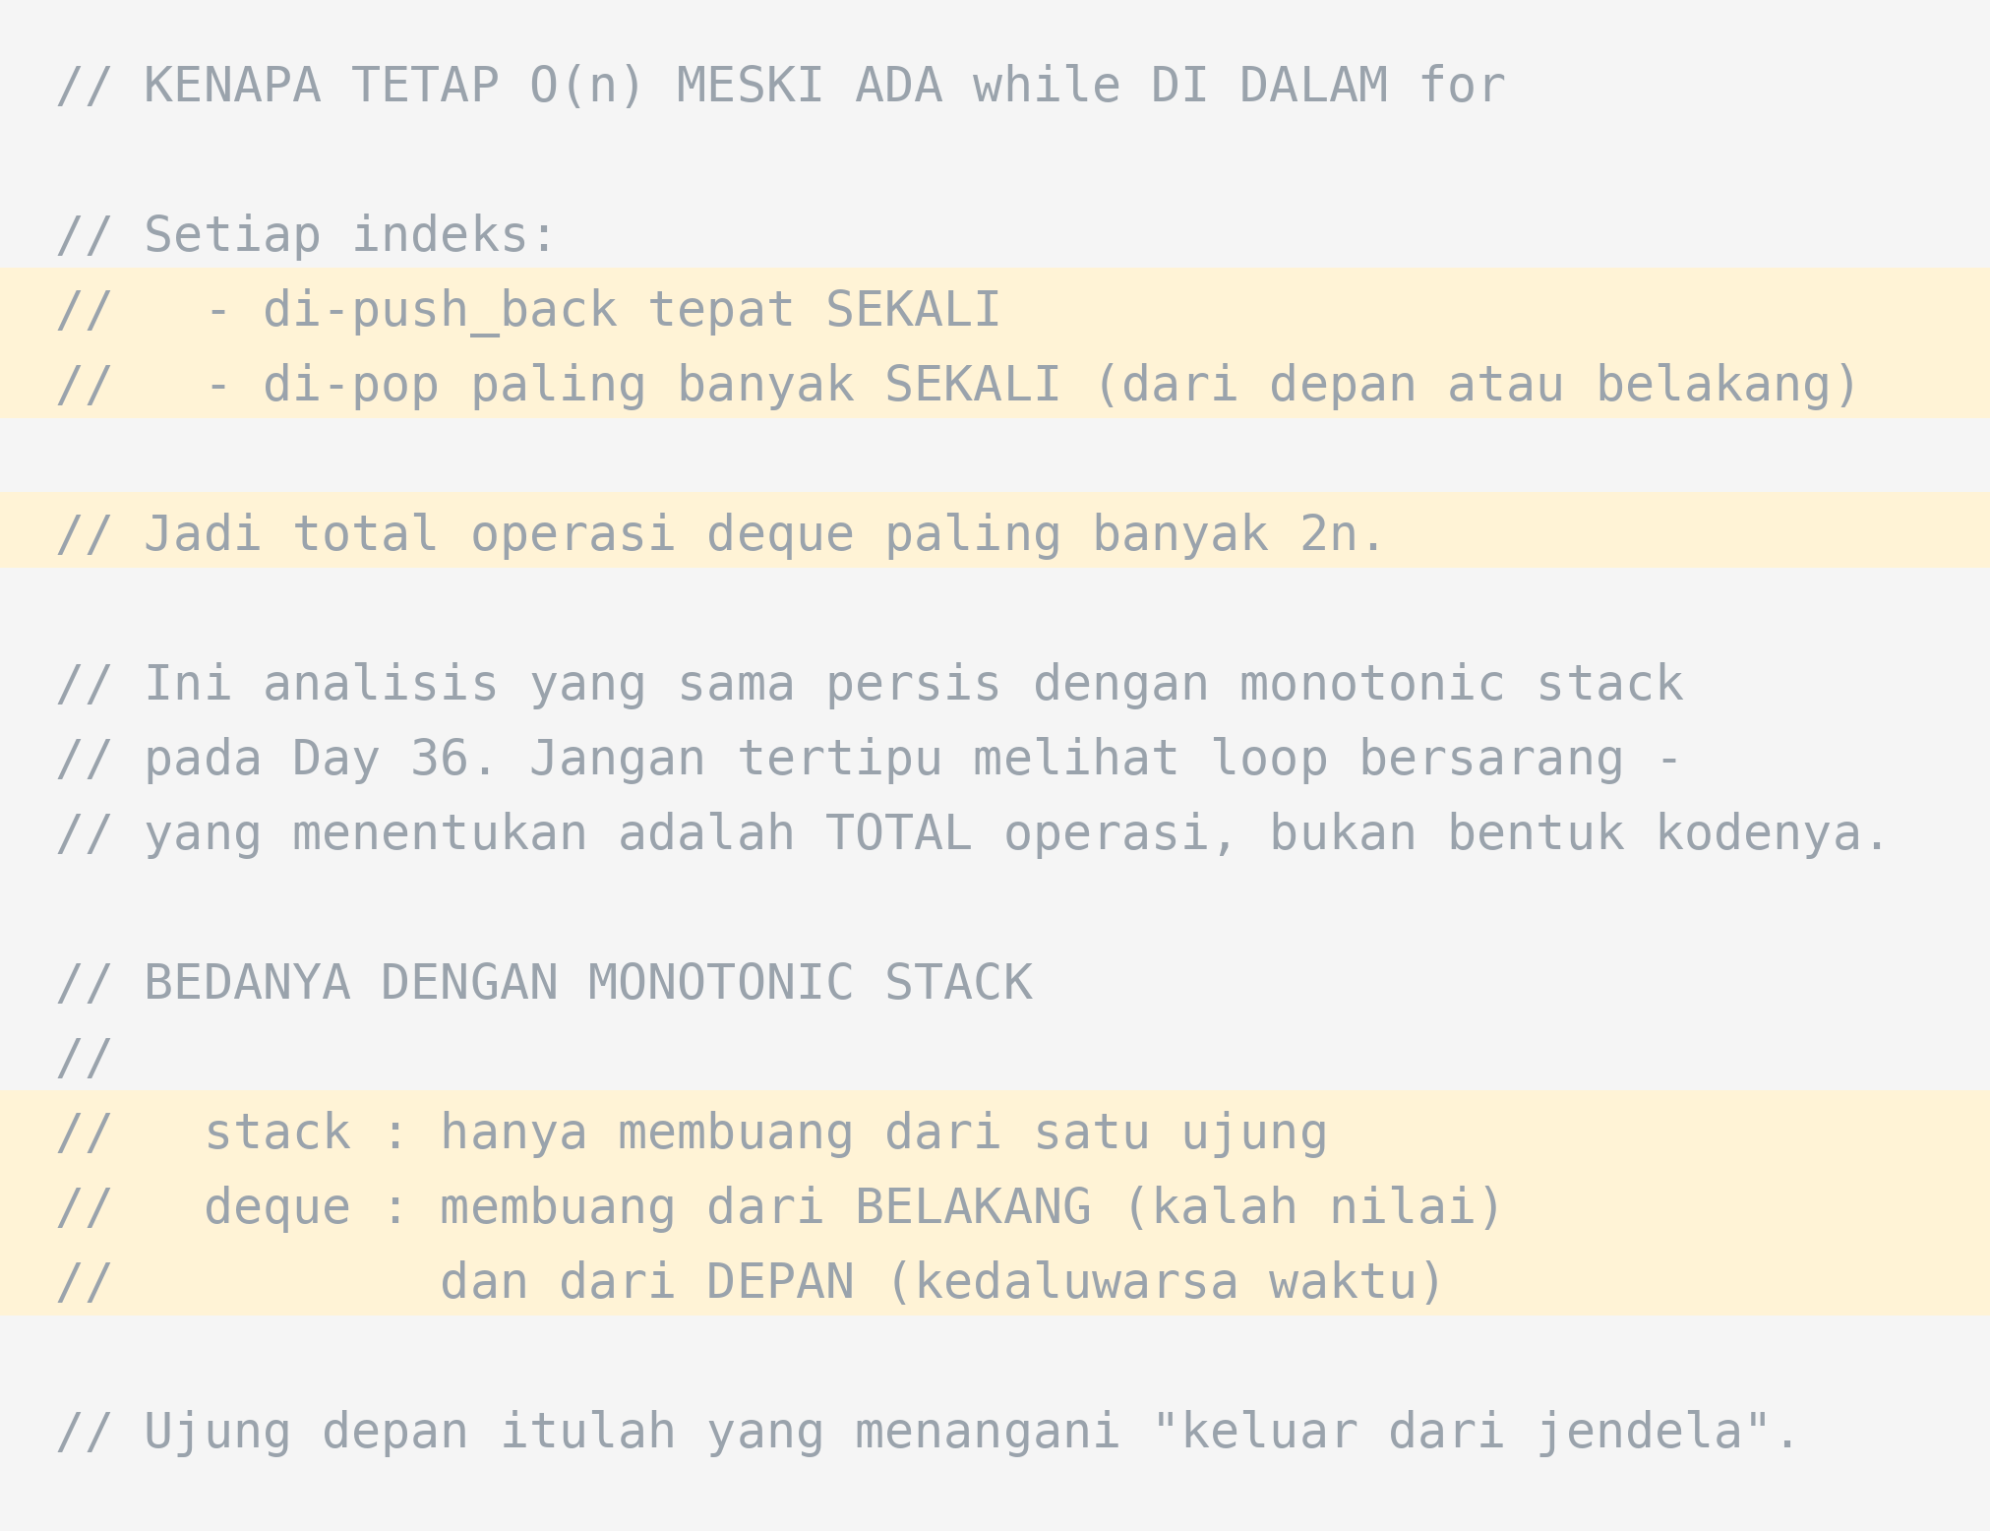
Kenapa Tetap O(n)
Analisis yang sama persis dengan monotonic stack. Jangan tertipu melihat while di dalam for.
Perbedaan dengan monotonic stack ada di ujung depan: stack hanya membuang dari satu sisi, sedangkan deque juga membuang yang kedaluwarsa. Itulah yang menangani konsep "jendela".

Slide 18
04
Aplikasi Utama
Optimasi DP dengan jendela bergerak

Slide 19
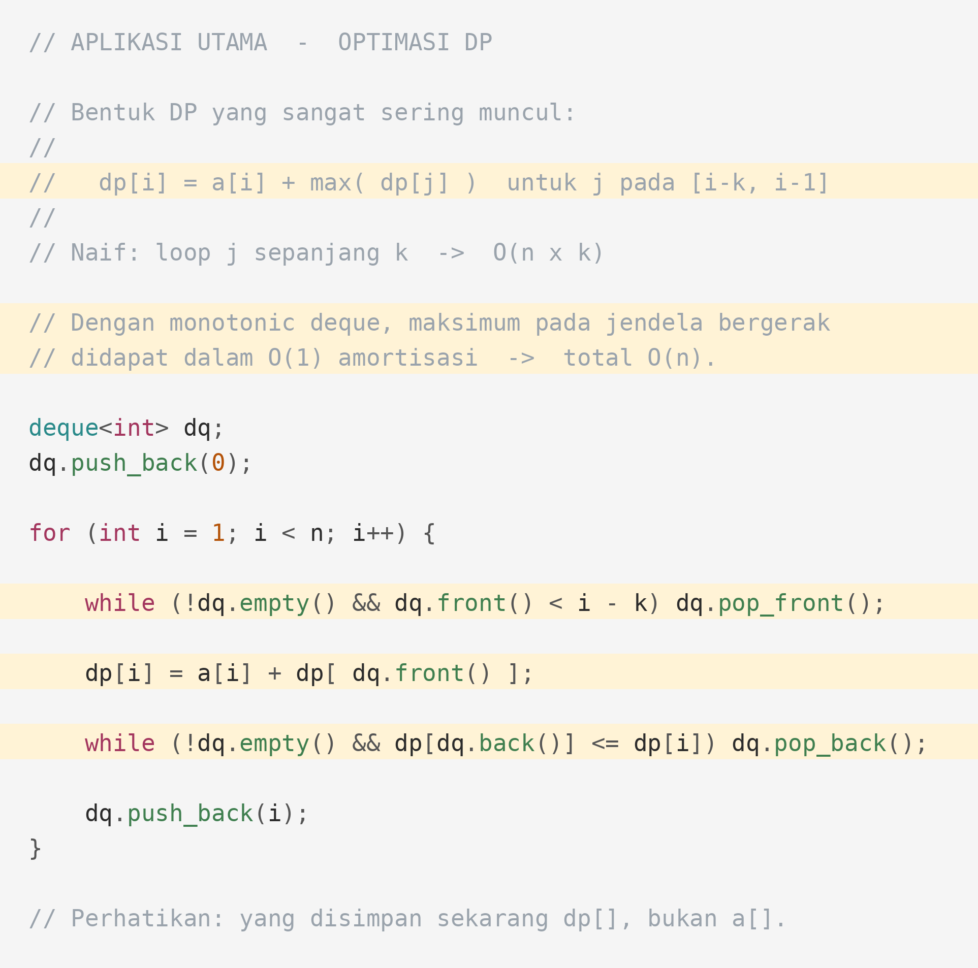
Bentuk DP yang Dipercepat
Inilah alasan sebenarnya monotonic deque dipelajari. Bentuk DP ini muncul sangat sering.
Perhatikan bahwa yang disimpan di deque sekarang adalah nilai dp, bukan nilai a. Kerangka DP-nya sendiri tidak berubah sedikit pun.

Slide 20
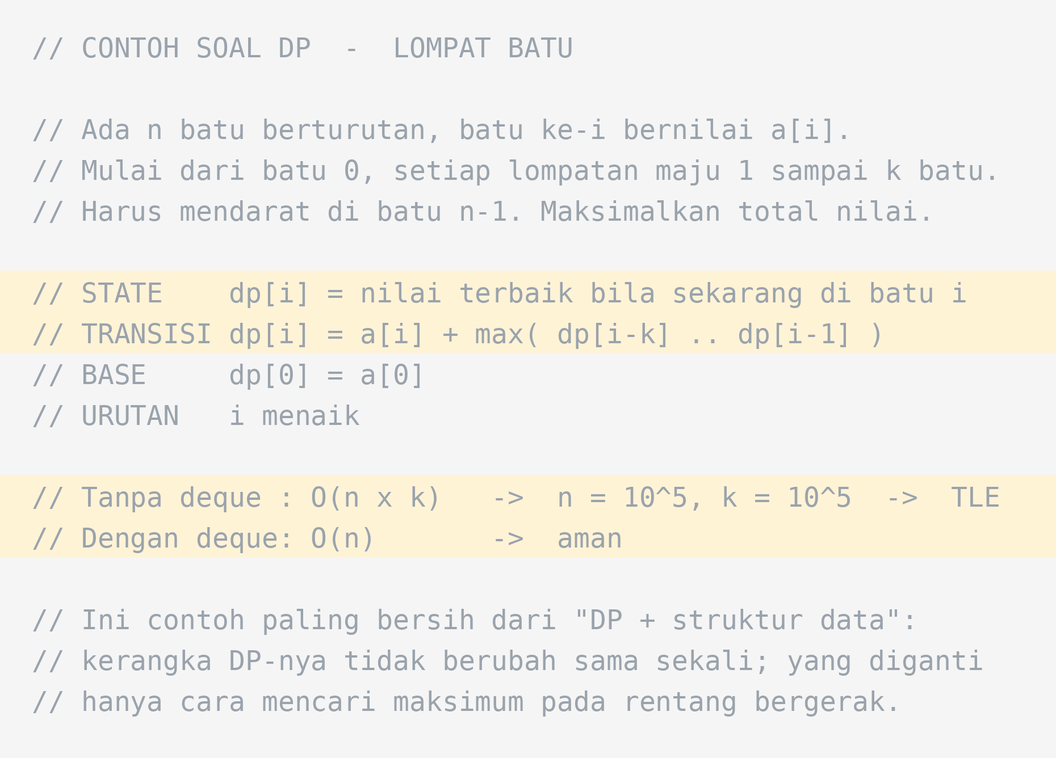
Contoh Soal DP
Empat komponen DP-nya ditulis lengkap. Yang berubah dari versi naif hanya cara mencari maksimumnya.
Pola "DP ditambah struktur data" adalah tema besar pada DP tingkat menengah. Monotonic deque adalah bentuknya yang paling sederhana dan paling sering muncul.

Slide 21
Memilih Alat untuk Maksimum pada Rentang
Cocokkan dengan sifat rentang yang ditanyakan. Deque hanya berlaku untuk jendela yang bergeser satu arah.
Situasi | Pakai | Catatan
Jendela lebar tetap, bergeser satu arah | Monotonic deque | O(n) total. Paling cepat dan kodenya pendek.
Rentang sembarang, data tetap | Sparse table | O(1) per query setelah O(n log n) persiapan.
Rentang sembarang, data berubah | Segment tree | O(log n) per operasi. Paling luwes.
Hanya butuh maksimum keseluruhan | Satu variabel | Jangan berlebihan; sering ini sudah cukup.
Butuh k terbesar pada jendela | multiset | O(log k) per langkah, sedikit lebih lambat.

Slide 22
05
Contoh Soal
Dari pernyataan sampai kode lengkap

Slide 23
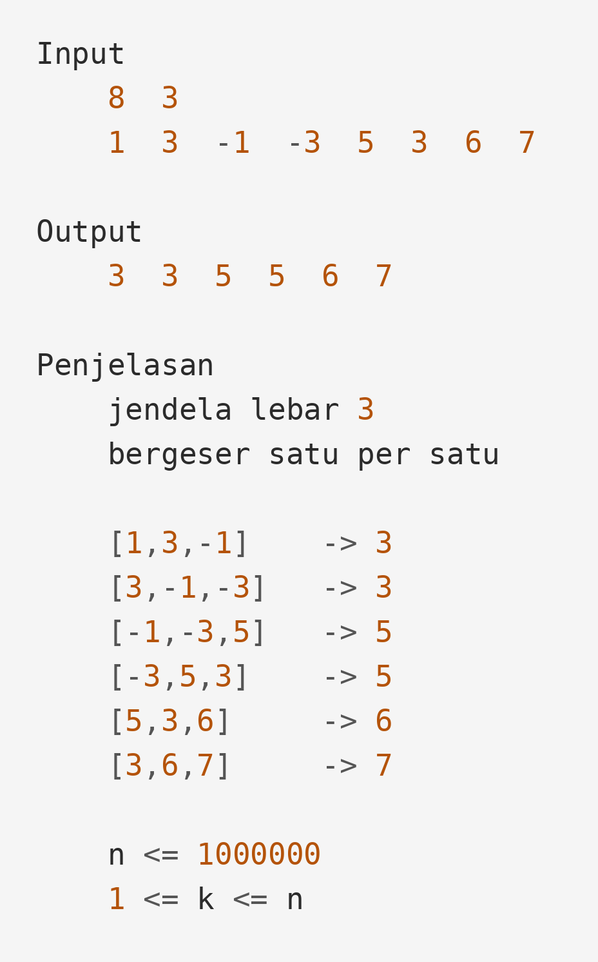
Latihan Terbimbing
SOAL
Maksimum Jendela Bergerak
Diberikan array n bilangan dan lebar jendela k. Untuk setiap posisi jendela dari kiri ke kanan, keluarkan nilai terbesar di dalamnya.
1 <= k <= n <= 1000000
-10^9 <= a[i] <= 10^9
batas waktu 1 detik

Slide 24
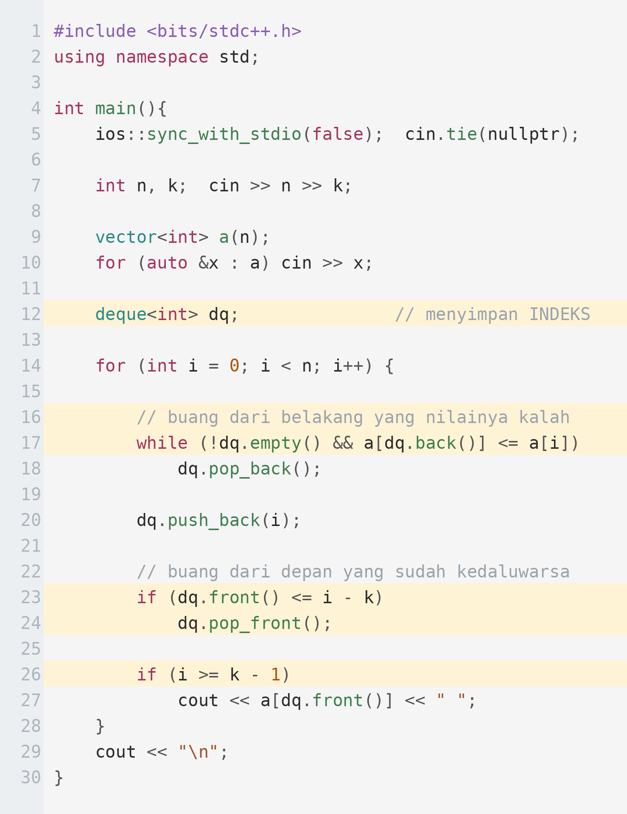
Pembahasan Lengkap
Perhatikan urutan ketiga blok, dan syarat i >= k-1 sebelum mencetak jawaban.
Kompleksitas O(n) dengan konstanta kecil. Untuk n = 10^6, matikan sinkronisasi cin — tanpa itu pembacaan input saja bisa memakan lebih dari separuh batas waktu.

Slide 25
Latihan Mandiri
Dua soal pertama adalah sliding window langsung; tiga berikutnya adalah optimasi DP.
Soal | Yang dilatih | Tingkat
LeetCode 239 | Sliding window maximum standar | Menengah
CSES — Sliding Window Cost | multiset dua bagian, varian median | Sulit
Codeforces 372C | DP dengan maksimum jendela bergerak | Sulit
LeetCode 1425 | DP lompat dengan jarak maksimum k | Menengah
Codeforces 940E | Deque untuk memilih blok optimal | Sulit

Slide 26
Ringkasan
Empat hal yang perlu terbawa dari materi ini.
Buang kandidat yang kalah dalam segala hal
Bila sebuah elemen lebih kecil dan sekaligus lebih tua daripada elemen lain, ia tidak akan pernah menjadi jawaban. Kalimat ini sama dengan pada monotonic stack.
Dua jenis pembuangan
Dari belakang karena kalah nilai, dari depan karena keluar jendela. Ujung depan itulah yang membedakan deque dari stack.
Simpan indeks, bukan nilai
Pemeriksaan kedaluwarsa membandingkan indeks dengan batas jendela, jadi indeksnya wajib ada. Nilainya selalu bisa diambil lewat a[indeks].
Gunanya bukan sekadar sliding window
Aplikasi terbesarnya adalah mempercepat DP berbentuk dp[i] = a[i] + max(dp[j]) pada rentang bergerak, dari O(n x k) menjadi O(n).

